Slide 1

УРОК – УСЛОВНО-РОЛЕВАЯ ИГРА «ПОЭТИЧЕСКОЕ КАФЕ». Тема: Поэзия Серебряного века. Эпиграф: «…Этот мир очарований, этот мир из серебра».

Slide 2
Цель урока: - обобщить и систематизировать знания школьников по трём направлениям русской поэзии I половины XX века; - помочь учащимся перенести знания, полученные на обычных уроках, в новую, нестандартную ситуацию.

Slide 3
Представление гостей

Slide 4
СИМВОЛИСТЫ

Slide 5
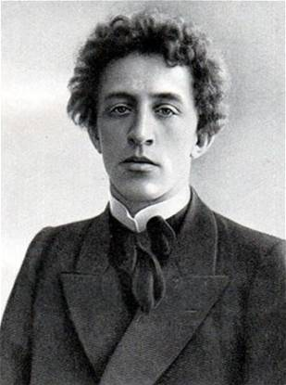
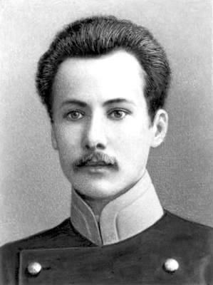
Александр Блок
Андрей Белый

Slide 6
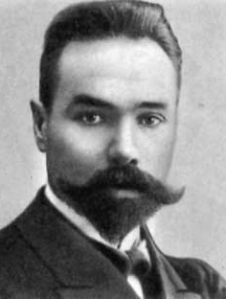
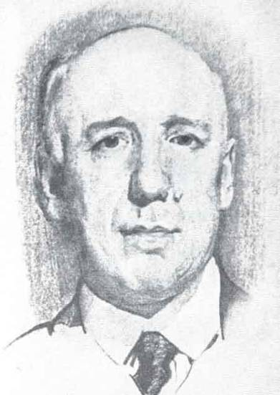
Валерий Брюсов
Фёдор Сологуб

Slide 7
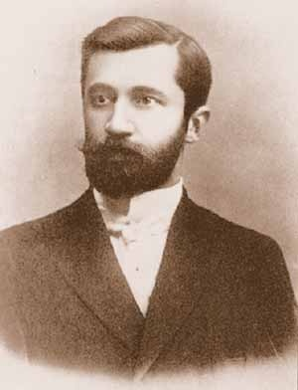
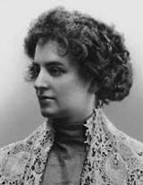
Дмитрий Мережковский
Зинаида Гиппиус

Slide 8
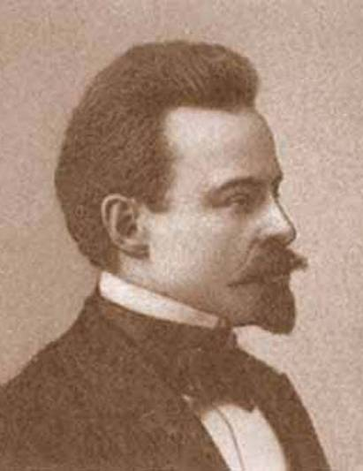
Константин Бальмонт

Slide 9
АКМЕИСТЫ

Slide 10
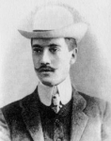
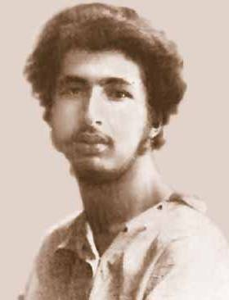
Николай Гумилёв
Сергей Городецкий

Slide 11
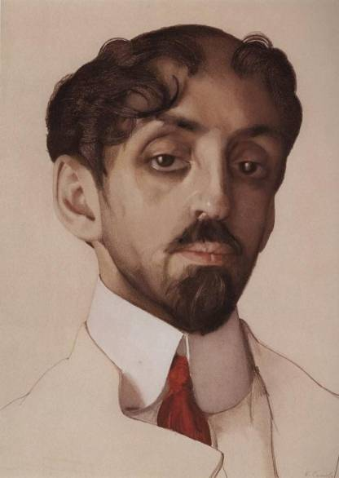
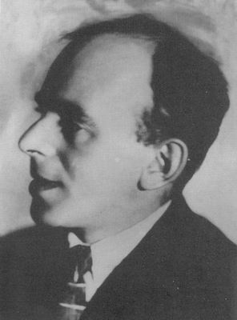
Михаил Кузмин
Осип Мандельштам

Slide 12
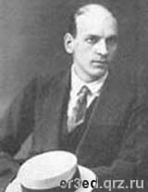

Владимир Нарбут
Михаил Зенкевич

Slide 13
ФУТУРИСТЫ

Slide 14
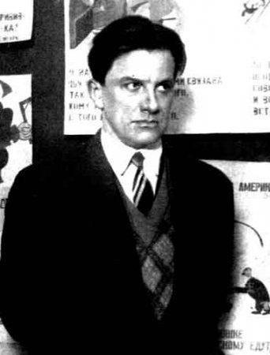
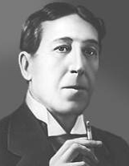
Владимир Маяковский
Игорь Северянин

Slide 15
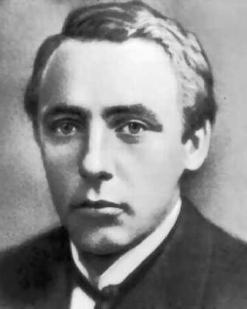
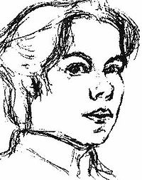
Велимир Хлебников
Елена Гуро

Slide 16


Василий Каменский
Давид Бурлюк

Slide 17

Алексей Кручёных

Slide 18
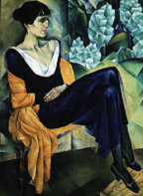
Анна Ахматова

Slide 19
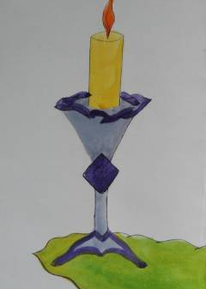
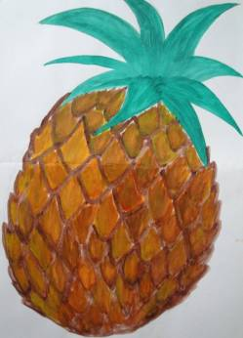
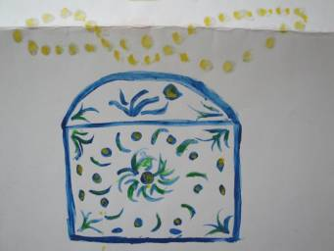
Оформление кафе
Ларец жемчужный
Свеча
Ананас

Slide 20
Выбор названия кафе

Slide 21
ПОЭТИЧЕСКОЕ КАФЕ Серебряная пристань

Slide 22
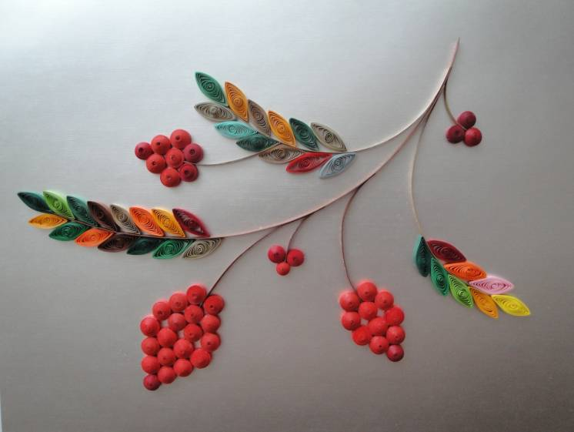
Ветка рябины

Slide 23
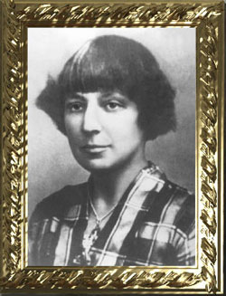
Марина Цветаева

Slide 24
Творческое задание «Единое целое»

Slide 25
В тени у высокой колонны Там жду я Прекрасной дамы Совершаю бедный обряд Вхожу я в тёмные храмы Только образ, лишь сон о Ней В мерцаньи красных лампад Дрожу от скрипа дверей А в лицо мне глядит, озарённый Александр Блок

Slide 26
Жираф Ему грациозная стройность и нега дана И руки особенно тонки, колени обняв Изысканный бродит жираф С которым равняться осмелится только луна Сегодня, я вижу, особенно грустен твой взгляд Послушай: далёко, далёко, на озере Чад И шкуру его украшает волшебный узор Дробясь и качаясь на влаге широких озёр Николай Гумилёв

Slide 27
А вы могли бы? А вы плеснувши краску из стакана могли бы я показал на блюде студня На чешуе жестяной рыбы косые скулы океана Я сразу смазал карту будня прочёл я зовы новых губ ноктюрн сыграть на флейте водосточных труб Владимир Маяковский

Slide 28
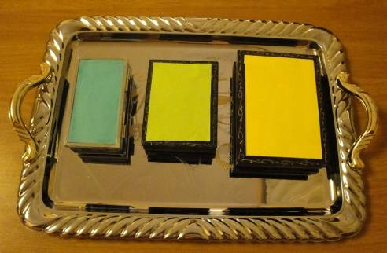
Творческое задание «Три шкатулки»

Slide 29
Фабрика. В соседнем ______ окна ______, По вечерам – по вечерам ______ задумчивые ______, Подходят ______ к воротам. И глухо ______ ворота, А на стене – а на стене _______ кто-то, ______ кто-то _______ считает в тишине. Александр Блок

Slide 30
Нате! Через ___ отсюда в чистый переулок вытечет по человеку ваш _________ жир, а я вам открыл столько стихов шкатулок, я - _________ слов мот и транжир. Вот вы, мужчина, у вас в усах _______ где-то ____________, недоеденных щей; вот вы, женщина, на вас ______ густо, вы смотрите устрицей из раковин вещей. Владимир Маяковский

Slide 31
* * * Заплаканная осень, как вдова В одеждах чёрных, все сердца туманит… Перебирая мужнины слова, Она рыдать не перестанет. И будет так, пока тишайший снег Не сжалится над скорбной и усталой… Забвенье боли и забвенье нег – За это жизнь отдать немало. Анна Ахматова

Slide 32
Анализ стихотворения
Стихотворение Анны Андреевны Ахматовой «Заплаканная осень, как вдова» было написано после смерти её мужа – Николая Степановича Гумилёва.
Весь поэтический текст пронизан страданием, скорбью, унынием… В первом четверостишии лирическая героиня-вдова сравнивается с осенью. Как известно, осень – это время умирания. Возникает ассоциативный ряд: осень – смерть – вдова. Данное время года в стихотворении олицетворено – осень заплаканная, она наделена человеческими чувствами, мыслями, эмоциями. Как и осень не перестанет лить дожди, так и вдова не престанет лить слёзы, плакать, рыдать, горевать. Героиня лирического произведения в траурном наряде – одеждах чёрных (эпитет, инверсия). Художественные приёмы подчёркивают внутреннее состояние женщины, потерявшей супруга; метафора туман усиливает его и проводит параллель между человеческим миром (сквозь слёзы не видно ничего) и миром природы (в тумане видна только даль). Женская душа омрачена, опустошена; её удел – вспоминать и возвращаться к воспоминаниям, её время – прошлое. И будет так (условно), пока не наступит зима – время будущее, пока снег не сменит дожди, не придёт тишина. С помощью аллитерации (повторов согласных звуков т, с, з, б) и нарастающей интонации во втором четверостишии меняется ритмическая организация стиха, художественная речь, с помощью которых ей придаётся другое звучание.
Когда читаешь стихотворение, обязательно сочувствуешь, сопереживаешь лирической героине Анны Ахматовой и, конечно же, самой поэтессе.

Slide 33
Творческое задание «Образы направлений» - нарисовать образ своего направления (символизма, акмеизма, футуризма)

Slide 34
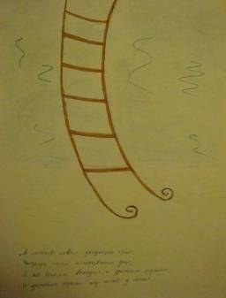
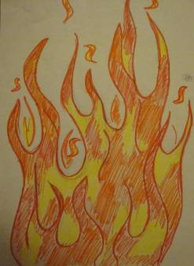
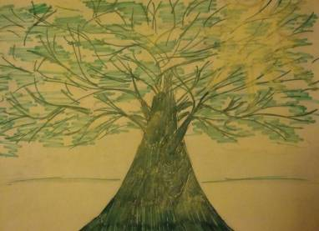
Творческое задание «Образы направлений»
Символизм
Футуризм
Акмеизм

Slide 35
Любимое стихотворение * * * Я научилась просто, мудро жить, Смотреть на небо и молиться Богу, И долго перед вечером бродить, Чтоб утомить ненужную тревогу. Когда шуршат в овраге лопухи И никнет гроздь рябины жёлто-красной, Слагаю я весёлые стихи О жизни тленной, тленной и прекрасной… Анна Ахматова

Slide 36
Рефлексия. Ребята, выразите, пожалуйста, свои чувства, мысли, эмоции! Для чего мы изучаем поэзию Серебряного века? Нужна ли она нам в современном мире? Понравился ли вам такой урок? Достиг ли он своей цели?

Slide 37
Итог урока. Небольшое напутствие на будущее: «Стихи не нужны недотёпам и нудным. Сердца им не вылечит рифма сквозная. Поэзию любят красивые люди: Я это по личному опыту знаю». Вывод: поэзия вдохновляет, одухотворяет нас, несёт свет, тепло в наш мир и делает его совершенным.

Slide 38
СПАСИБО ЗА УРОК!

